Slide 1
Instituto Tecnológico de Sonora
UNIDAD I
PLANEACION DE LA CALIDAD
INGENIERÍA INDUSTRIAL Y DE SISTEMAS
EQUIPO #1:
Velarde Rosas Marco Antonio
Padilla Rodríguez Christian Eduardo
Echegaray Gomeztagle Francisco Javier
López Lizárraga Enrique
Arreola Ramírez María del Rosario
Camacho Noriega Santiago
Villanueva Barahona Daniela Analy
Duran Flores Uziel Efraín

Slide 2
CONTENIDO
TÉRMINOS Y DEFINICIONES DE SISTEMAS
TÉRMINOS Y DEFINICIONES RESPECTO
AL ENFOQUE DE PROCESOS
TÉRMINOS Y DEFINICIONES DE GESTIÓN
DE CALIDAD
TÉRMINOS Y DEFINICIONES RESPECTO
A MODELOS DE CALIDAD
FAMILIA DE NORMAS ISO 9001

Slide 3
CONTENIDO
DOCUMENTOS ISO 10005,
TS544:2003 Y UNE 66175
NORMAS OFICIALES MEXICANAS Y
NORMAS OBLIGATORIAS.

Slide 4
TÉRMINOS Y
DEFINICIONES DE
SISTEMAS

Slide 5
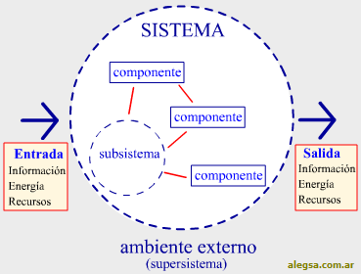
1.1 Un sistema es un conjunto de partes elementos organizadas y relacionadas que interactúan entre sí para lograr un objetivo. Los sistemas reciben (entrada) datos, energía o materia del ambiente y proveen (salida) información, energía o materia.
1.2 Cada sistema existe dentro de otro más grande, por lo tanto un sistema puede estar formado por subsistemas y partes, y a la vez puede ser parte de un supersistema.
1.3 El ambiente es el medio en externo que envuelve física o conceptualmente a un sistema. El sistema tiene interacción con el ambiente, del cual recibe entradas y al cual se le devuelven salidas. El ambiente también puede ser una amenaza para el sistema

Slide 6
1.4 SUPRASISTEMAS:
Un suprasistema o supersistema, es el sistema que integra a los sistemas desde el punto de vista de pertenencia. En otras palabras, es un sistema mayor que contiene sistemas menores.
1.5 ENTRADA:
Es la fuerza de arranque del sistema, que provee el material o la energía para la operación del sistema.
1.6 SALIDA:
Es la finalidad para la cual se reunieron elementos y relaciones del sistema. Los resultados de un proceso son las salidas, las cuales deben ser coherentes con el objetivo del sistema. Los resultados de los sistemas son finales, mientras que los resultados de los subsistemas son intermedios.

Slide 7
1.7 OBJETIVO
Elemento programático que identifica la finalidad hacia la cual deben dirigirse los recursos y esfuerzos para dar cumplimiento a la misión.
1.8 MEDIDA DE DESEMPEÑO:
Mide lo que la organización considera importante y cuán bien se esté desempeñando, pero hay que tener presente que así como esta herramienta puede guiar a una organización en una dirección positiva.
1.9 TOMADOR DE DECISIONES:
La toma de decisiones es el proceso a través del cual es identifica una necesidad de decisión, se establecen alternativas, se analizan y se elige una de ellas, se implementa la elegida, y se evalúan los resultados.

Slide 8
2. TÉRMINOS Y DEFICIONES
RESPECTO AL ENFOQUE
DE PROCESOS

Slide 9
2.1 CADENA DE VALOR:
Modelo teórico que permite describir el desarrollo de las actividades de una organización empresarial generando valor al cliente final
CLASIFICACIÓN:
2.2 PROCESOS ESTRATÉGICOS:
Son los que permiten definir y desplegar las estrategias y objetivos de la organización. Los procesos que permiten definir la estrategia son genéricos y comunes a la mayor parte de negocios.
2.3 PROCESOS CLAVE:
Son aquellos que añaden valor al cliente o inciden directamente en su satisfacción o insatisfacción. Componen la cadena del valor de la organización. También pueden considerarse procesos clave aquellos que, aunque no añadan valor al cliente, consuman muchos recursos.

Slide 10
2.4 PROCESOS DE APOYO:
En este tipo se encuadran los procesos necesarios para el control y la mejora del sistema de gestión, que no puedan considerarse estratégicos ni clave. Normalmente estos procesos están muy relacionados con requisitos de las normas que establecen modelos de gestión.

Slide 12
3. TÉRMINOS Y
DEFINICIONES
DE GESTIÓN DE CALIDAD

Slide 13
3.1 EVIDENCIA OBJETIVA:
Información cuya veracidad se puede demostrar, con base en hechos obtenidos a través de la observación, la medición, el ensayo u otros medios.
3.2 PROCESO:
Un proceso es un conjunto de actividades o eventos (coordinados u organizados) que se realizan o suceden (alternativa o simultáneamente) bajo ciertas circunstancias con un fin determinado.

Slide 14
3.3 PRODUCTO:
Un producto es cualquier cosa que se puede ofrecer a un mercado para satisfacer un deseo o una necesidad.
3.4 PROYECTO:
Es un conjunto de acciones que se planifican a fin de conseguir una meta previamente establecida, para lo que se cuenta con una determinada cantidad de recursos.
3.5 SISTEMA DE GESTIÓN DE CALIDAD:
Es la manera cómo la organización dirige y controla las actividades de su negocio que están asociadas con la calidad. Este sistema comprende la estructura organizacional, conjuntamente con la planificación, los procesos, los recursos, los documentos que necesitamos para alcanzar los objetivos de la organización para proveer mejoramiento de productos y servicios y para cumplir los requerimientos de nuestros clientes.

Slide 15
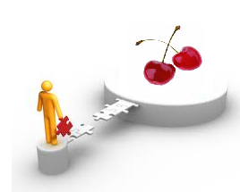
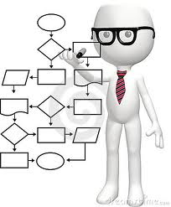
3.6 OBJETIVO DE CALIDAD
Se puede definir un objetivo como una meta y una meta como un reto , siendo esto como algo que no he podido lograr sin embargo es algo que puedo y quiero (como empresa) llegar a lograr.
3.7 PLAN DE CALIDAD
Documento que especifica qué procedimientos y recursos asociados deben aplicarse, quién debe aplicarlos y cuándo deben aplicarse a un proyecto, producto, proceso o contrato específico.
3.8 REGISTRO
Es un conjunto de campos que contienen los datos que pertenecen a una misma repetición de entidad. Se le asigna automáticamente un número consecutivo (número de registro) que en ocasiones es usado como índice aunque lo normal y práctico es asignarle a cada registro un campo clave para su búsqueda. Representa un objeto único de datos implícitamente estructurados en una tabla.

Slide 16
3.9 CASO ESPECÍFICO:
Se plantea como una actividad de aprendizaje más. Que responde a unos objetivos y a unos contenidos concretos; y que se hace en un momento puntual dentro del proceso global de una acción formativa.
3.10 PARTE INTERESADA:
Una parte interesada es cualquier organización, grupo o individuo que pueda afectar o ser afectado por las actividades de una empresa u organización de referencia.

Slide 17
4. TÉRMINOS Y
DEFINICIONES
RESPECTO A MODELOS
DE CALIDAD

Slide 18
MODELOS DE MEJORAMIENTO DE LA CALIDAD
TÉRMINOS Y DEFINICIONES
La gestión de la calidad.
Debe alcanzar todas las actividades que se realizan en todos los niveles de la organización.
La excelencia
Las organizaciones excelentes se caracterizan por su capacidad para alcanzar y mantener en el tiempo resultados sobresalientes.
La excelencia no es solo teoría, es el logro de:
Resultados tangibles y
Pruebas que nos permitan confiar en que esos resultados se mantendrán en el tiempo.

Slide 19
CONCEPTOS FUNDAMENTALES DE LA EXCELENCIA
ORIENTACIÓN HACIA LOS RESULTADOS.
La excelencia depende del equilibrio y la satisfacción de las necesidades de todos los grupos de interés relevantes para la organización (las personas que trabajan en ella, los clientes, proveedores y la sociedad en general, así como todos los que tienen interés económico en la organización.
ORIENTACIÓN AL CLIENTE.
El cliente es el árbitro final de la calidad del producto y del servicio, así como de la fidelidad del cliente. El mejor modo de optimizar la fidelidad y retención del cliente y el incremento de la cuota de mercado es mediante una orientación clara hacia las necesidades de los clientes actuales y potenciales.

Slide 20
LIDERAZGO Y COHERENCIA EN LOS OBJETIVOS.
El comportamiento de los líderes de una organización suscita en ella claridad y unidad en los objetivos, así como un entorno que permite a la organización y las personas que la integran alcanzar la excelencia.
GESTIÓN POR PROCESOS Y HECHOS.
Las organización actúan de manera más efectiva cuando todas sus actividades interrelacionadas se comprenden y gestionan de manera sistemática, y las decisiones relativas a las operaciones en vigor y las mejoras planificadas se adoptan a partir de información fiable que incluye las percepciones de todos sus grupos de interés.

Slide 21
DESARROLLO E IMPLICACIÓN DE LAS PERSONAS.
Excelencia es maximizar la contribución de los empleados atreves de su desarrollo e implicación.
PRENDIZAJE, INNOVACIÓN Y MEJORA CONTINUOS.
Las organizaciones alcanzan su máximo rendimiento cuando gestionan y comparten su conocimiento dentro de una cultura general de aprendizaje, innovación y mejora continuos.
DESARROLLO DE ALIANZAS.
Excelencia es desarrollar y mantener alianzas que añaden valor
RESPONSABILIDAD SOCIAL
El mejor modo de servir a los intereses a largo plazo de la organización y las personas que la integran es adoptar un enfoque ético, superando las expectativas y la normativa de la comunidad en su conjunto.

Slide 22
4.1 ESTRUCTURA Y CONTENIDO DEL MODELO EFQM
El Modelo Europeo de Excelencia Empresarial, conocido como Modelo EFQM está patrocinado por la EFQM y la Comisión de la UE, base del Premio Europeo a la Calidad.
El Modelo EFQM es un modelo no normativo, cuyo concepto fundamental es la autoevaluación basada en un análisis detallado del funcionamiento del sistema de gestión de la organización usando como guía los criterios del modelo.
El Modelo EFQM consta de dos partes:
Un conjunto de criterios de excelencia empresarial que abarcan todas las áreas del funcionamiento de la organización.
Un conjunto de reglas para evaluar el comportamiento de la organización en cada criterio. Hay dos grupos de criterios:
Los Resultados (Criterios 6 al 9) representan lo que la organización consigue para cada uno de sus actores (Clientes, Empleados, Sociedad e Inversores).
Los Agentes (Criterios 1 al 5) son aspectos del sistema de gestión de la organización. Son las causas de los resultados.

Slide 24
4.2 PREMIO MALCOM
A principios de los años ochenta, los dirigentes económicos de estados unidos preocupados por la perdida de productividad y competitividad de la economía norteamericana, hicieron esfuerzos por ejecutar programas que relanzaran a las empresas americanas a niveles altos de calidad, uno de los resultados: el premio Malcom Baldrige.
El premio trata de promover entre las empresas: - La preocupación por la calidad como un elemento cada vez más importante para la competitividad.

Slide 25
El premio define los valores clave:
Liderazgo (110 puntos)
Enfoque hacia el cliente (80 puntos)
planteamiento estratégico (80 puntos)
Información y análisis (80 puntos)
Enfoque de Recursos humanos (100 puntos)
Gestión de procesos (100 puntos)
Resultados del negocio (450 puntos)

Slide 26
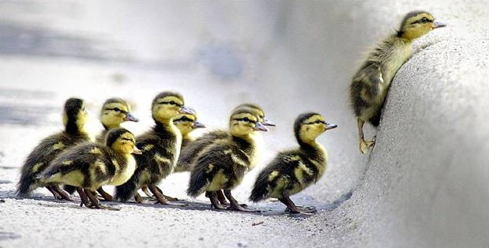
Este programa de Calidad Nacional en Estados Unidos ha contribuido en mejorar la calidad y la productividad de las siguientes formas:
Orgullo de ser reconocidos
Reconocidos por ser un ejemplo para otros
Establecen guías y criterios que pueden ser utilizados en cualquier negocio evaluando el valor de su esfuerzo
Promover una guía para otras entidades americanas que anhelan cambiar su cultura y ser eminencias

Slide 27
4.3 PREMIO DEMING
El premio parte de la base del control de resultados.
Los buenos resultados se obtiene por la implantación eficaz de las actividades de control de la calidad de todas las funciones de la empresa.
Los resultados se consideran como fruto de los hechos realizados en el pasado y por tanto, con un control estricto del proceso y una actuación adecuada, se pueden modificar los resultados futuros.

Slide 28
The Deming Prize for Individuals. Concedido a aquellas personas que hayan hecho contribuciones excepcionales al estudio, aplicación y difusión mediante el uso de métodos estadísticos. En esta categoría sólo se admiten candidatos japoneses.
The Quality Control Award for Operations Business Units. Concedido a unidades de negocio de una compañía que hayan alcanzado mejoras significativas en su rendimiento, mediante la aplicación del control de calidad. Sólo se admiten candidatos japoneses.
The Deming Application Prize. Concedido a compañías japonesas o divisiones de éstas que hayan alcanzado mejoras significativas en su rendimiento.
The Deming Application Prize for Overseas Companies. Concedido a compañías o divisiones de compañías no japonesas que hayan alcanzado mejoras significativas en su rendimiento,.
The Japan Quality Medal. Concedida a compañías, japonesas o no japonesas, que hayan mejorad. al menos cinco años después de ganar The Deming Application Prize

Slide 29
5. FAMILIAS DE NORMAS
ISO 9001

Slide 30
5.1 DESCRIPCIÓN GENERAL
Esta Norma Internacional especifica los requisitos para un sistema de gestión de la calidad, cuando una organización:
Necesita demostrar su capacidad para proporcionar de forma coherente productos que satisfagan los requisitos del cliente y los reglamentarios aplicables,
Aspira a aumentar la satisfacción del cliente a través de la aplicación eficaz del sistema, incluidos los procesos para la mejora continua del sistema y el aseguramiento de la conformidad con los requisitos del cliente y los reglamentarios aplicables

Slide 31
5.2 REQUISITOS RELACIONADOS CON EL CONTROL DE DOCUMENTOS
GENERALIDADES
La documentación del sistema de gestión de la calidad debe incluir:
Declaraciones documentadas de una política de la calidad y de objetivos de la calidad.
Un manual de la calidad
Los procedimientos documentados requeridos en esta Norma Internacional
Los documentos necesitados por la organización para asegurarse de la eficaz planificación, operación y control de sus procesos, y
Los registros requeridos por esta Norma Internacional

Slide 32
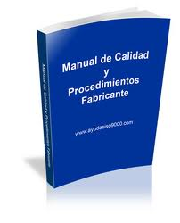
MANUAL DE LA CALIDAD
La organización debe establecer y mantener un manual de calidad que incluya:
El alcance del sistema de gestión de la calidad, incluyendo los detalles y la justificación de cualquier exclusión
Los procedimientos documentados establecidos para el sistema de gestión de la calidad, o referencia a los mismos
c) Una descripción de la interacción entre los procesos del sistema de gestión de la calidad.

Slide 33
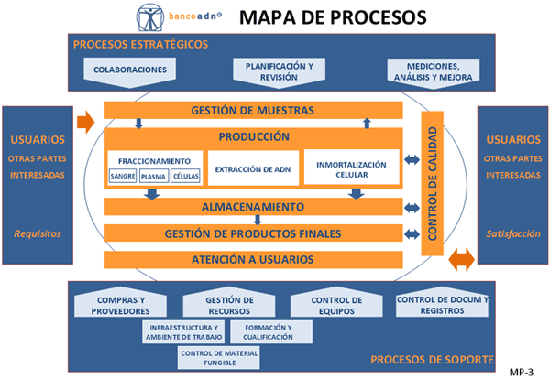

Slide 34
CONTROL DE LOS DOCUMENTOS
Los documentos requeridos por el sistema de gestión de
la calidad deben controlarse. Los registros son un tipo
especial de documento y deben controlarse con los requisitos.
Debe establecerse un procedimiento documentado que defina los controles necesarios para:
Aprobar los documentos en cuánto a su adecuación antes de su emisión
Revisar y actualizar los documentos cuando sea necesario y aprobarlos nuevamente
Asegurarse de que se identifican los cambios y el estado de revisión actual de los documentos

Slide 35
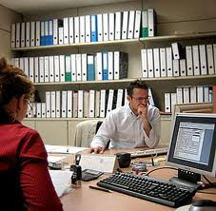
d) Asegurarse de que las versiones pertinentes de los documentos aplicables se encuentran disponibles en los puntos de uso.
e) Asegurarse de que los documentos permanecen legibles y fácilmente identificables
f) Asegurarse de que se identifican los documentos de origen externo y se controla su distribución, y
g) Prevenir el uso no intencionado de documentos obsoletos, y aplicarles una identificación adecuada en el caso de que se mantengan por cualquier razón

Slide 36
5.3 CONTROL DE REGISTRO
Los registros deben establecerse y mantenerse para proporcionar evidencia de la conformidad con los requisitos así como la operación eficaz del sistema de gestión de calidad. Los registros deben permanecer legibles, fácilmente identificables y recuperables. Debe establecerse un procedimiento documentado para definir los controles necesarios para la identificación, el almacenamiento, la protección, la recuperación, el tiempo de retención y la disposición de los registros.
PROCESO DE CONTROL DE REGISTRO:
Objeto
Datos de salida
Actividades
Qué puede incluir los datos de salida

Slide 37
5.4 PROCESO DE REALIZACIÓN DEL PRODUCTO
5.4.1 PLANIFICACIÓN DE REALIZACIÓN DE PRODUCTO:
Requiere que la organización programe y desarrolle los procesos necesarios para realizar el producto de acuerdo con el sistema de administración de calidad. Al hacerlo, deberá determinar:
Objetivos y registros de calidad.
b) Necesidad de determinar procesos, documentos en apoyo a estos procesos y la necesidad de suministrar recursos adecuados para satisfacer estos requisitos.
c) Verificación, validación, monitorización, inspección y actividades de prueba específicas del producto; y los criterios de aceptación del producto.

Slide 38
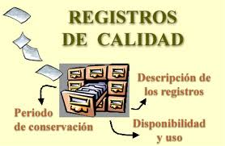
d) Registros para suministrar la prueba de que lo dicho anteriormente se ha realizado de acuerdo al sistema de administración de calidad.

